Slide 1
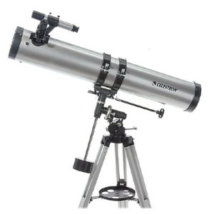
স্বাগতম

Slide 2

শিক্ষক পরিচিতি:
প্রধান শিক্ষক আজমপুর সরকারি প্রাথমিক বিদ্যালয়।
দর্শনা-চুয়াডাঙ্গা

Slide 3
পাঠ পরিচিতি
শ্রেণিঃ ৫ম
বিষয়ঃ প্রাথমিক বিজ্ঞান
পাঠঃ মহাবিশ্ব
পাঠ্যাংশঃ মহাবিশ্ব এবং পৃথিবী
সময়ঃ ৪০ মিনিট

Slide 4
শিখনফল
১।মহাবিশ্বের বিস্তৃতি বর্ণনা করতে পারবে।

Slide 5
সহায়ক সামগ্রী
সৌরজগতের ছবি
সূর্য, পৃথিবী,চাদ,দুরবীক্ষন যন্ত্র এবং ছায়াপথের ছবি।
পাঠ সংশ্লিষ্ট অনান্য উপকরণ।

Slide 6
চলো একটি ভিডিও দেখি-
১। ভিডিও দেখে আমরা কী বুঝলাম?

Slide 7
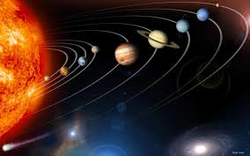
চিত্রে তোমরা কি দেখতে পাচ্ছ?
তোমরা কী বলতে পার এটা কী?

Slide 8
আমাদের আজকের পাঠ
মহাবিশ্ব

Slide 9
মহাবিশ্ব কি?
মহাবিশ্বঃ
পৃথিবী এবং অন্যান্য সমস্ত গ্রহ, নক্ষত্র, গ্যালাক্সীসমূহ, তাদের অন্তর্বর্তী স্থানের মধ্যে অন্যান্য পদার্থ এবং শূণ্যস্থান (মহাকাশ), এবং তাত্ত্বিক ভাবে নির্ধারিত যদিও তারা সরাসরি পর্যবেক্ষিত নয়; এমন সব কিছু মিলে যে জগৎ তাকেই বলা হ​য় মহাবিশ্ব

Slide 10
চিত্রে কী দেখা যায়?
দুরবীক্ষণ যন্ত্র
দুরবীক্ষণ যন্ত্রের সাহায্যে অনেক দুরের বস্তু বড় দেখায়। এটি আমাদেরকে মহাকাশের দুরবর্তী বস্তু পর্যবেক্ষণে সাহায্য করে।

Slide 11
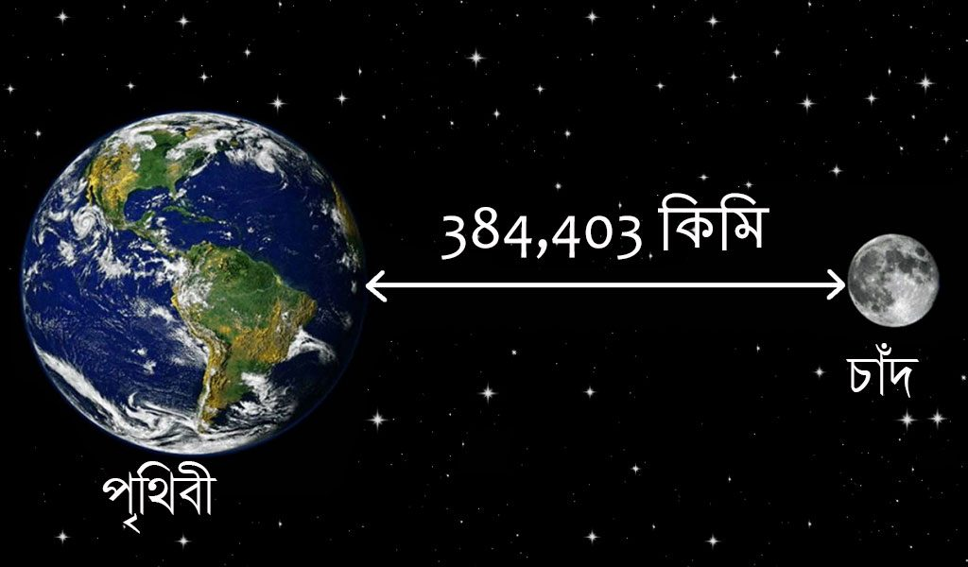
পৃথিবী থেকে চাদের দুরত্ব

Slide 12
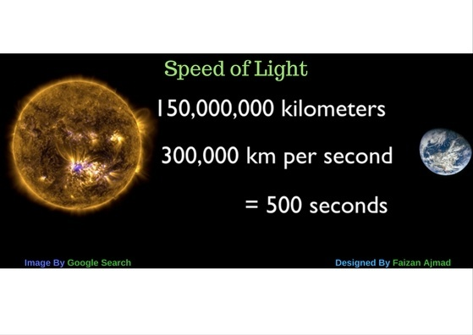
পৃথিবী থেকে সূর্যের দুরত্ব
আলোর গতি প্রতি সেকেন্ডে ৩,০০০০০ কিমি।

Slide 13
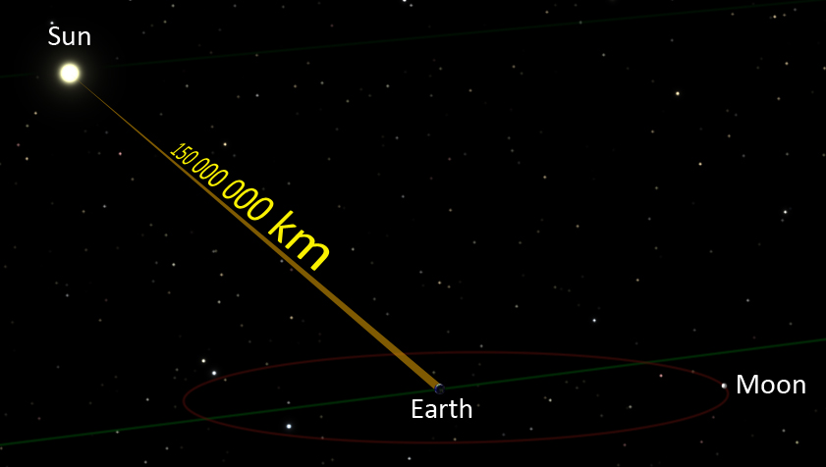
পৃথিবী থেকে সূর্যের দুরত্ব 15কোটি কিমি।

Slide 14
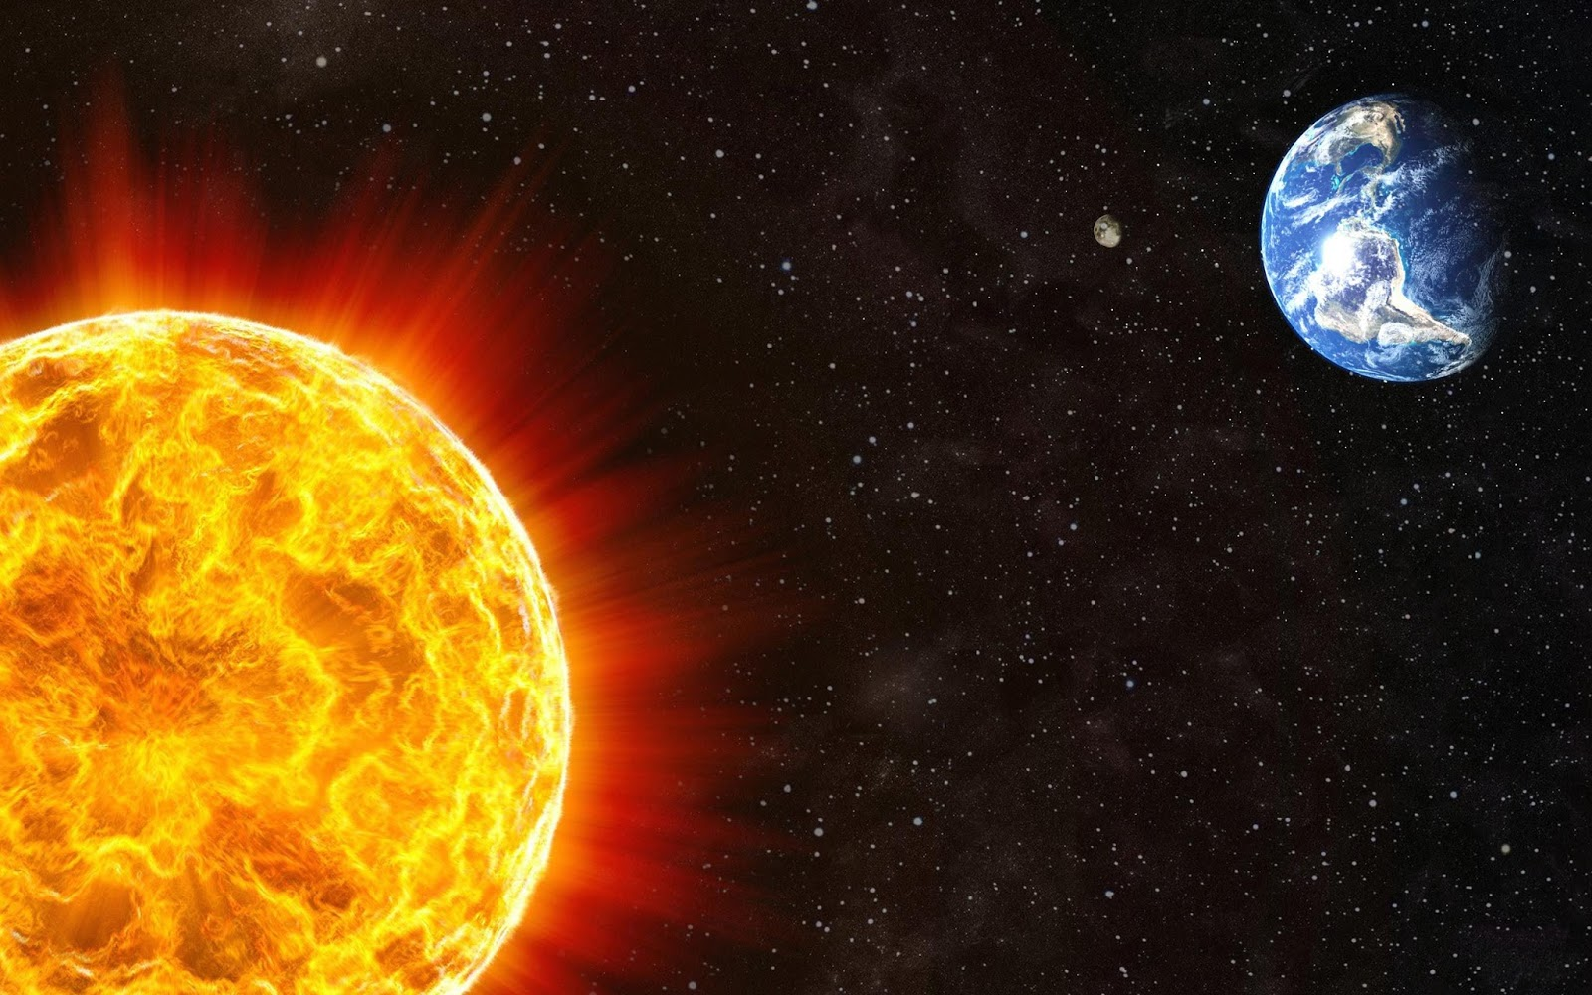
পৃথিবী
সূর্য থেকে পৃথিবীতে আলো আসতে সময় লাগে ৮ মিনিট।

Slide 15

একক কাজ
 | পৃথিবী থেকে দুরত্ব | কত সময় লাগে?
চাদ | ৩,৮৪,৪০০ কিমি
সূর্য | ১৫,০০,০০,০০০ কিমি
১.৩ সেকেন্ড
৮ মিনিট

Slide 16
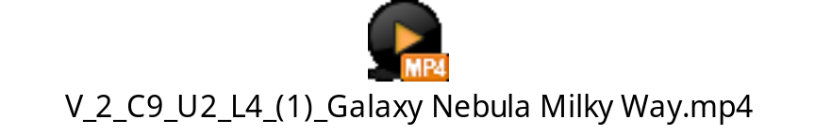
চল আমরা একটি ভিডিও দেখি

Slide 17
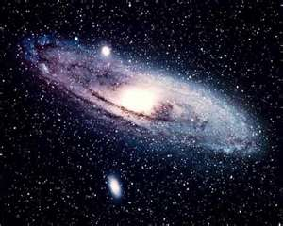
গ্যালাক্সি কী ?
মহাবিশ্বে সূর্যের মতো অনেক গ্রহ, নক্ষত্র তথা সৌরজগৎ মিলে যে এক বিশাল সমাবেশ গড়ে ওঠে তাই গ্যালাক্সি।

Slide 18
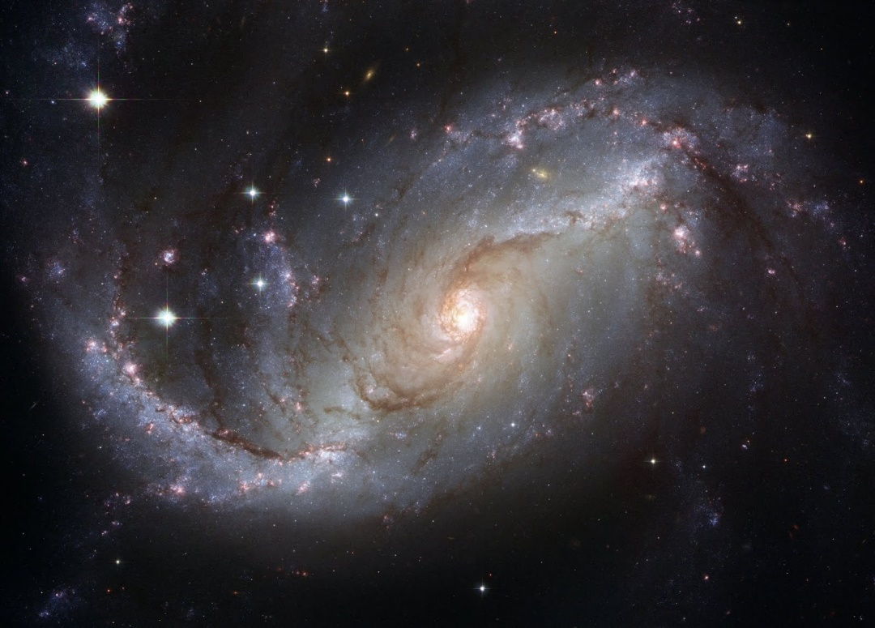
জ্যোতিষ্ক কাকে বলে?
উত্তর: রাতে পরিষ্কার নীল আকাশের দিকে তাকালে অসংখ্য আলোকবিন্দুকে মিটমিট করে জ্বলতে দেখা যায়। আকাশে দিনের সূর্য, রাতে চাঁদ এবং অসংখ্য ক্ষুদ্র ক্ষুদ্র ঝিকমিক করা এই আলোক বিন্দুগুলোকে বলে জ্যোতিষ্ক। কোন কোন জ্যোতিষ্কের নিজস্ব আলো আছে। যেমন— সূর্য। আবার কোনো জ্যোতিষ্কের নিজস্ব আলো নেই। যেমন— চাঁদ।
কয়েকটি জ্যোতিষ্কের নাম হলো—সূর্য, চন্দ্র, শুক্র গ্রহ, মঙ্গল গ্রহ, নক্ষত্র।

Slide 19
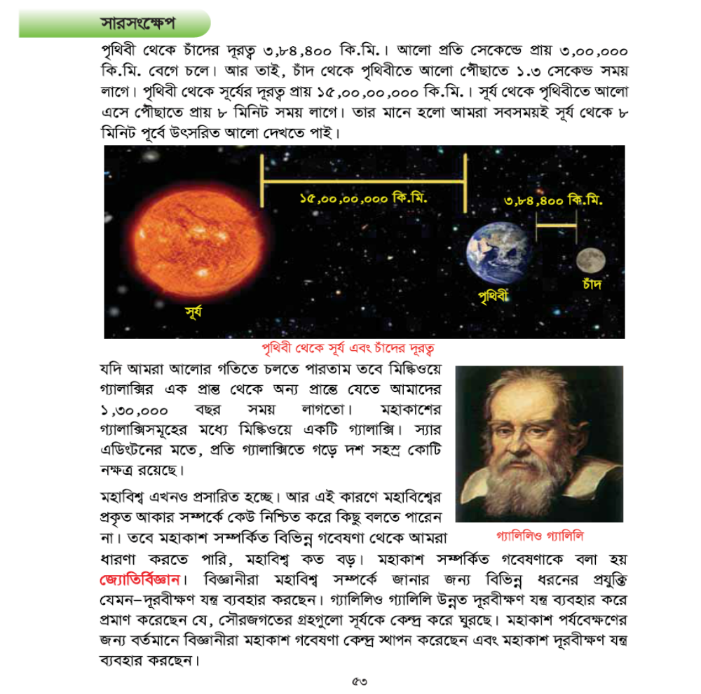
পাঠ্য বইয়ের সংযোগ

Slide 20


দলীয় কাজ
মহাবিশ্ব সম্পর্কে তোমার ধারণা পাঁচটি বাক্যে লিখ।
মহাবিশ্ব সম্পর্কে আমার ধারণা হলোঃ
১) এই বিশাল সৌরজগৎ মহাবিশ্বের একটি সদস্য মাত্র।
২) চাঁদ, সূর্য, পৃথিবী ও অন্যান্য গ্রহ, উপগ্রহ, নানা বস্তু নিয়ে আমাদের সৌরজগৎ।
৩) আমাদের সৌরজগৎ যে গ্যালাক্সির সদস্য তাকে আমরা ছায়াপথ বলে জানি।
৪) আমাদের সূর্য যেমন নক্ষত্র তেমনি অসংখ্য নক্ষত্র আছে ছায়াপথে।
৫) বিপুলসংখ্যক গ্যালাক্সি এবং এদের মধ্যবর্তী স্থান মিলে তৈরি হয় মহাবিশ্ব।

Slide 21

মূল্যায়ন
১। জ্যোতিষ্ক্য কী?
২। গ্যালাক্সী কাকে বলে ?
৩। কয়েকটি জ্যোতিক্সের নাম লেখ?
৪। পৃথিবী থেকে সূর্য এবং চাঁদের দূরত্ব কত?

Slide 22
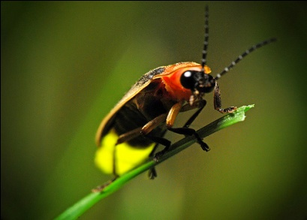
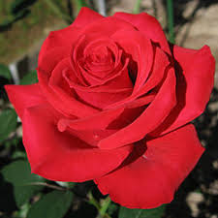
ধন্যবাদ

